Slide 1

Electricidad y Magnetismo: FSC-00024
Carlos Navarro Clavería
cnavarro13@santotomas.cl
Facultad de Ingeniería

Slide 2
Alianza
¿Cómo queremos que sea este curso?
¿Que esperan de mi?
¿Cómo vamos a resolver conflictos?
¿Qué espero de ustedes?
Interactivo
Practico –No tan Teórico
Interesante
Aplicar conceptos a vida cotidiana
Fácil de entender
No basarse tanto en el PPT
Comunicación
Respeto
Empatía
Puntualidad
Comprensivo
Resolver dudas
Didáctico
Paciencia
Puntualidad
Que sean su mejor versión

Slide 3
Bibliografía
BIBLIOGRAFÍA BÁSICA
- Young, D. & Freedman, R. (2009). Física universitaria Sears Zemansky Vol. 2 (12a. Ed.). Pearson Educación. ISBN: 978-607-442-288-7
Acceder aquí
- Perez, H. (2016). Física general. Grupo Editorial Patria. ISBN: 9786077442813
Acceder aquí
BIBLIOGRAFÍA COMPLEMENTARIA
- Barragán, A. y Núñez, H. (2015). Introducción a la física. Grupo Editorial Patria.
Acceder aquí
- Wilson, J. (2007). Física (6th ed.). Pearson HispanoAmerica.
Acceder aquí

Slide 4
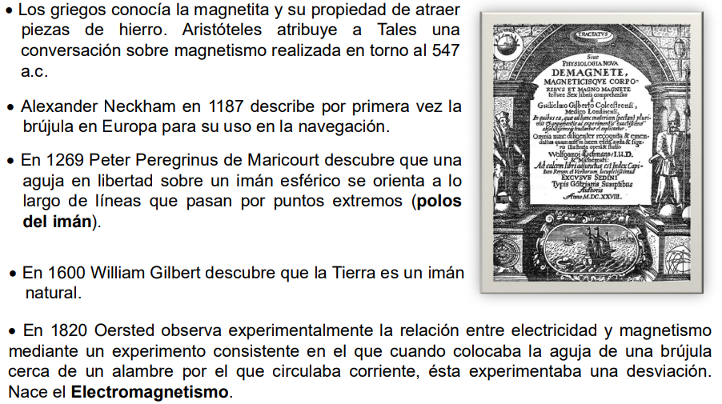
Introducción

Slide 5
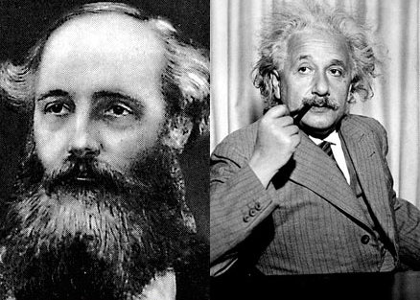
Introducción
Muchos otros experimentos siguieron con André-Marie Ampère, Carl Friedrich Gauss, Michael Faraday y otros que encontraron vínculos entre el magnetismo y la electricidad.
James Clerk Maxwell sintetizó y explicó estas observaciones en sus ecuaciones de Maxwell. Unificó el magnetismo y la electricidad en un solo campo, el electromagnetismo.
En 1905, Einstein usó estas leyes para comprobar su teoría de la relatividad especial, en el proceso mostró que la electricidad y el magnetismo estaban vinculadas.

Slide 6
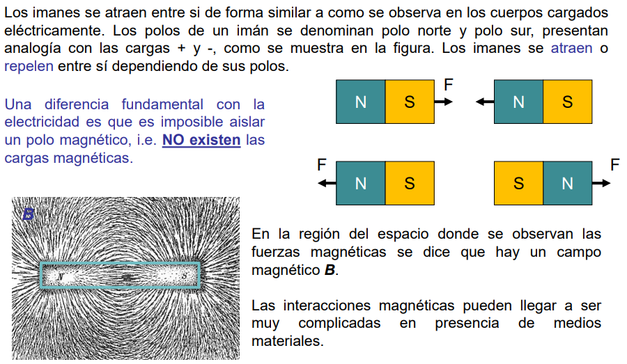
Campo Magnético

Slide 7
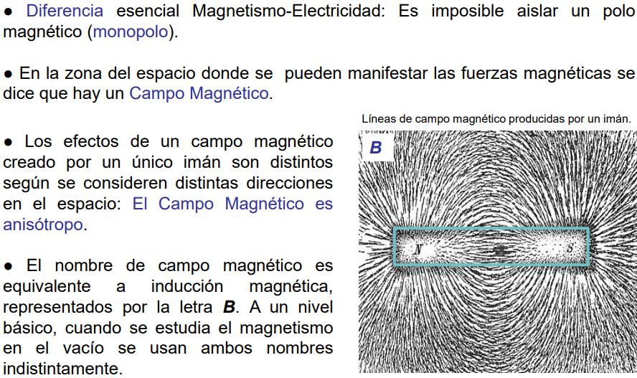
Campo Magnético

Slide 8
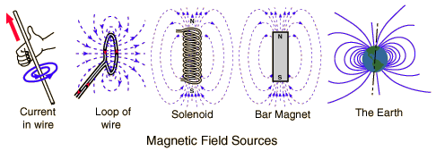
Fuentes de Campo Magnético

Slide 9
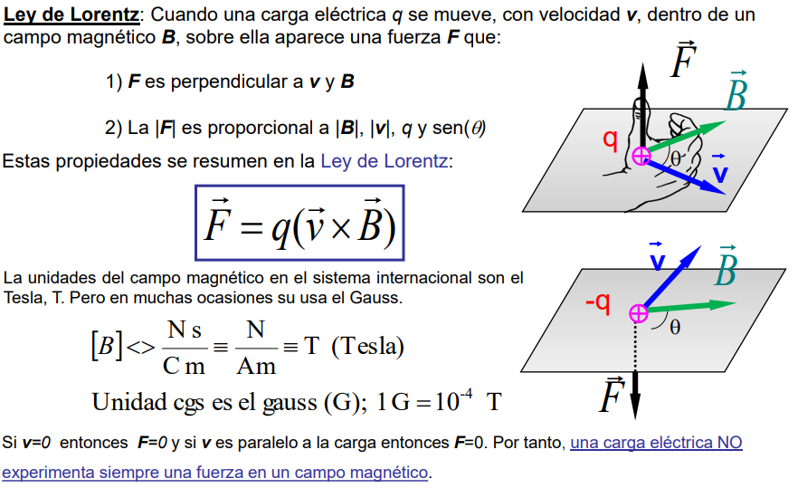
Fuerzas sobre una carga en movimiento: Ley de Lorentz

Slide 10
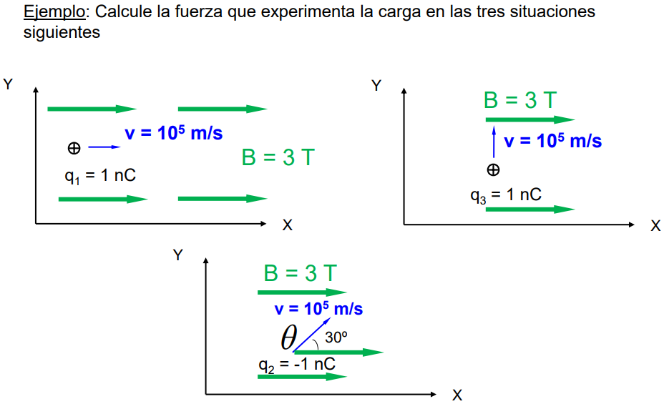
Fuerzas sobre una carga en movimiento: Ley de Lorentz

Slide 11

Fuerzas sobre una carga en movimiento: Ley de Lorentz

Slide 12
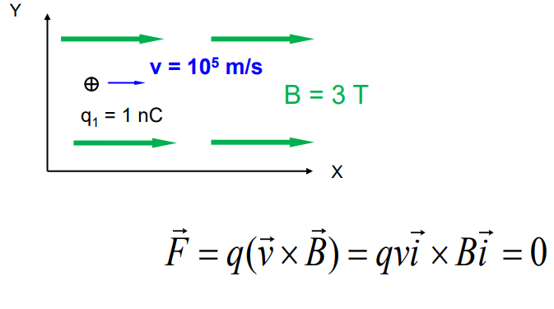
Fuerzas sobre una carga en movimiento: Ley de Lorentz

Slide 13
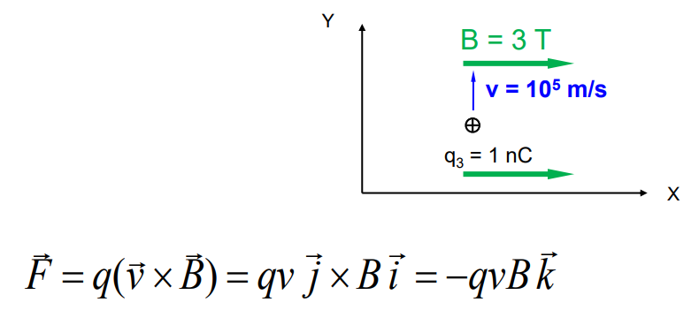
Fuerzas sobre una carga en movimiento: Ley de Lorentz

Slide 14
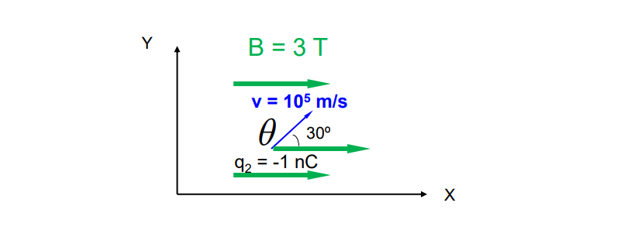
Fuerzas sobre una carga en movimiento: Ley de Lorentz

Slide 15
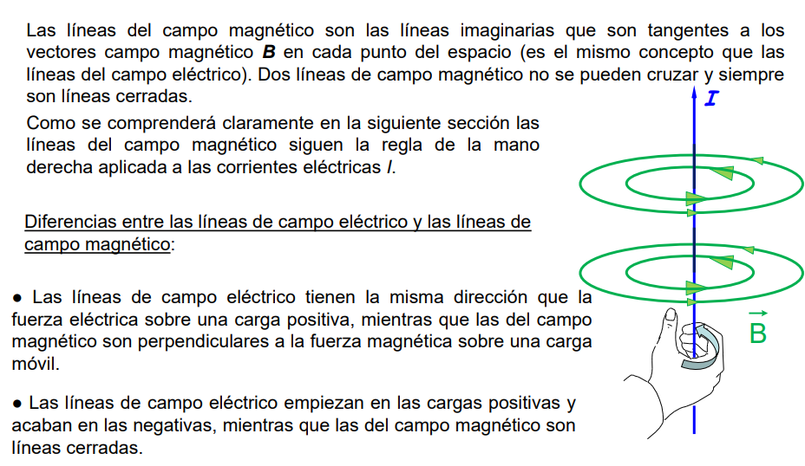
Líneas de campo magnético

Slide 16
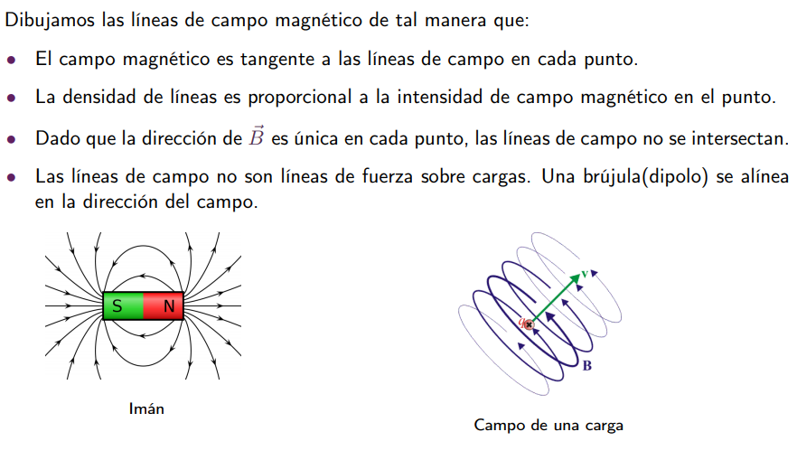
Líneas de campo magnético

Slide 17
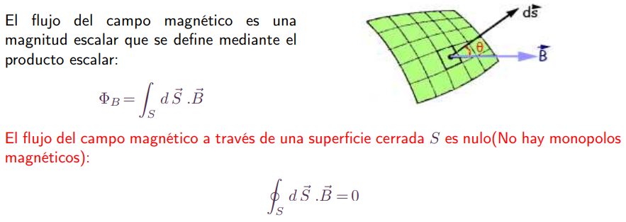
Flujo magnético

Slide 18
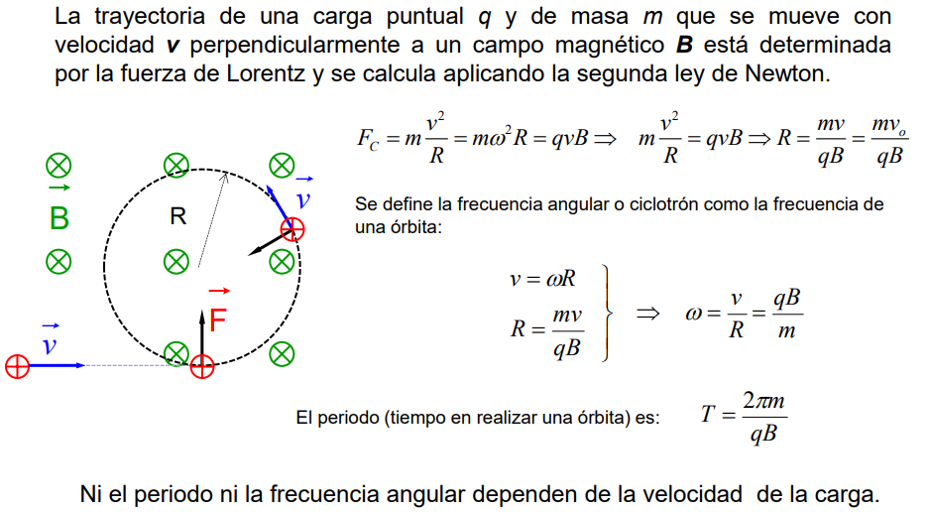
Movimiento de partículas cargadas en campos magnéticos

Slide 19
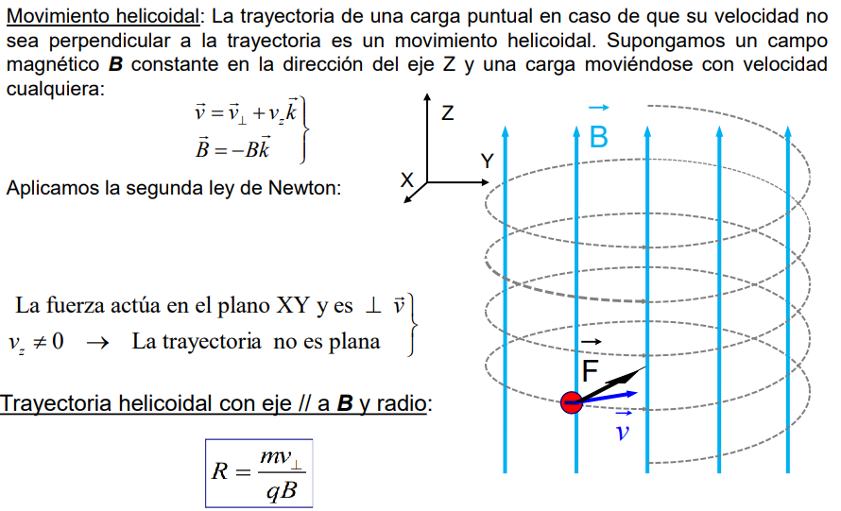
Movimiento de partículas cargadas en campos magnéticos

Slide 20
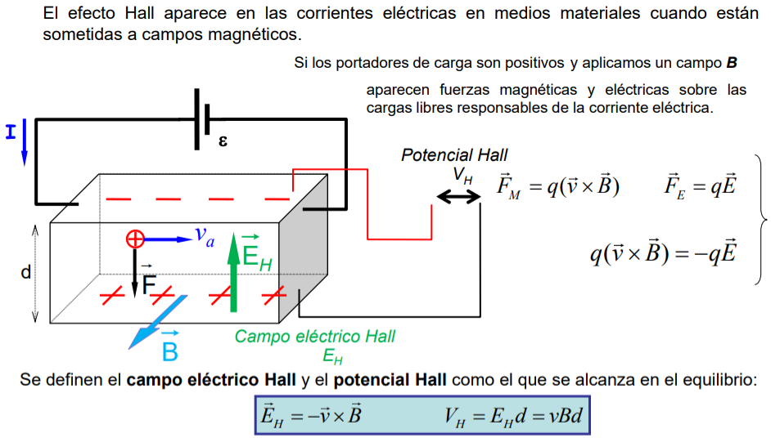
Efecto Hall
La causa del efecto Hall es la desviación que experimentan los electrones que se mueven en el campo magnético bajo la acción de la fuerza de Lorentz.

Slide 21
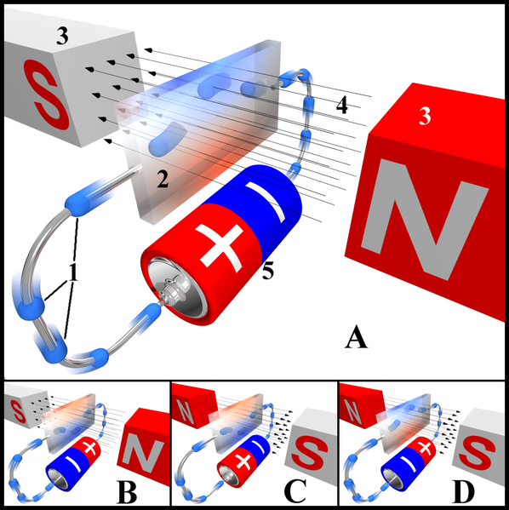
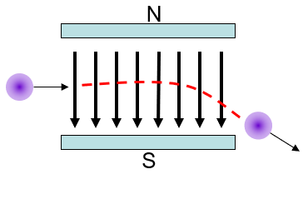
Efecto Hall

Slide 22
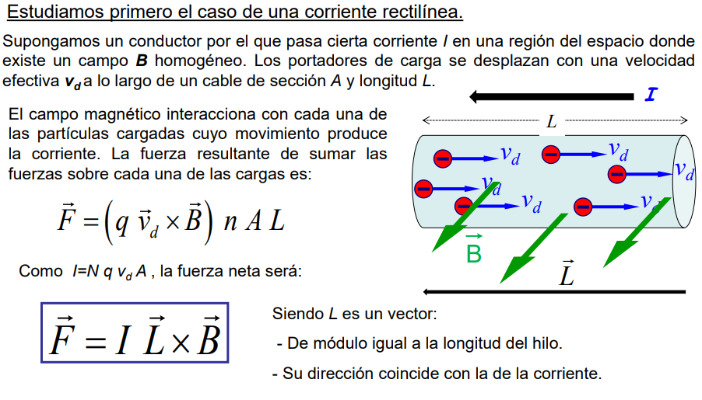
Fuerza sobre una corriente

Slide 23
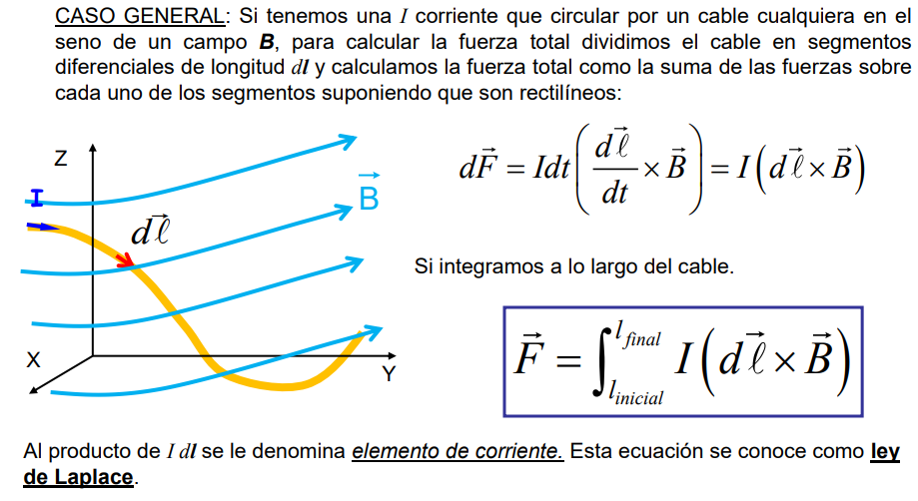
Fuerza sobre una corriente

Slide 24
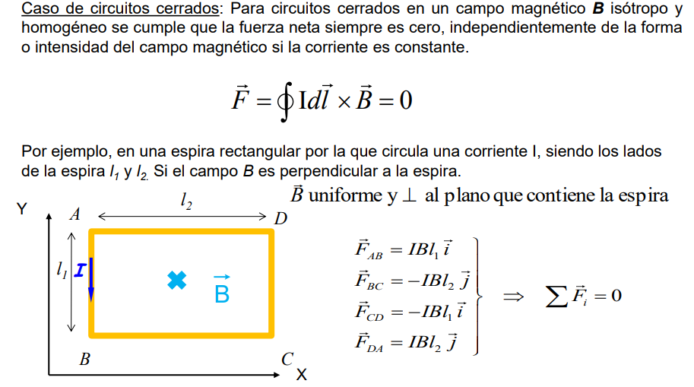
Fuerza sobre una corriente

Slide 25
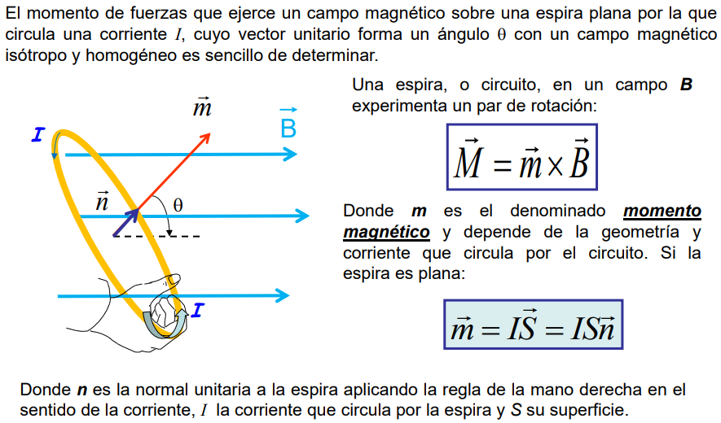
Fuerza sobre una corriente

Slide 26
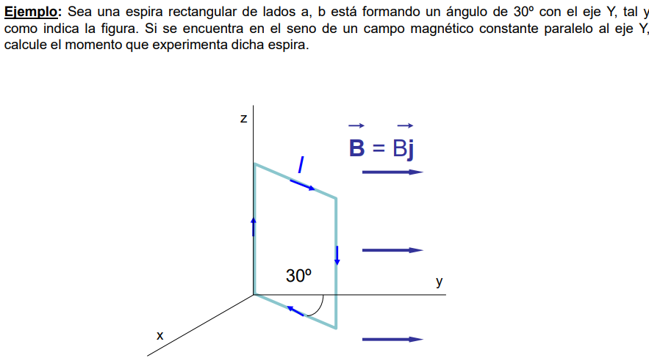
Fuerza sobre una corriente

Slide 27
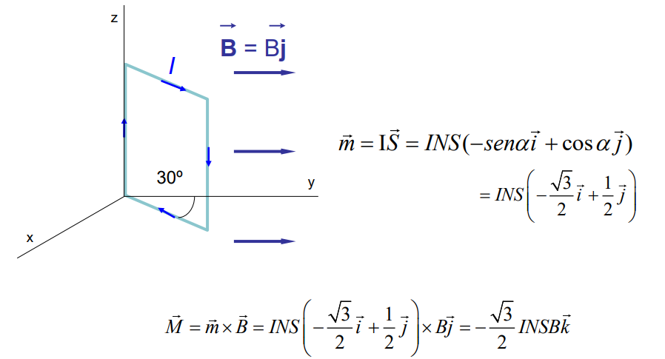
Fuerza sobre una corriente

Slide 28
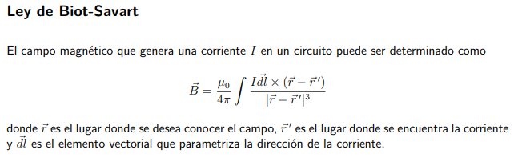
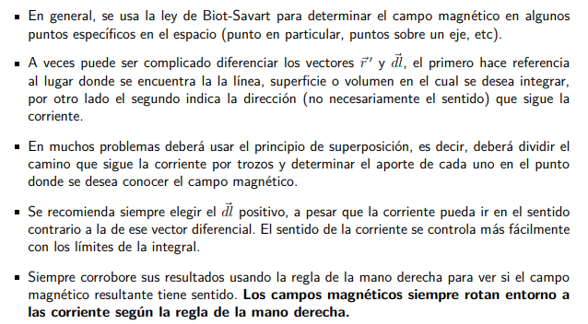
Campo magnético creado por cargas puntuales en movimiento

Slide 29
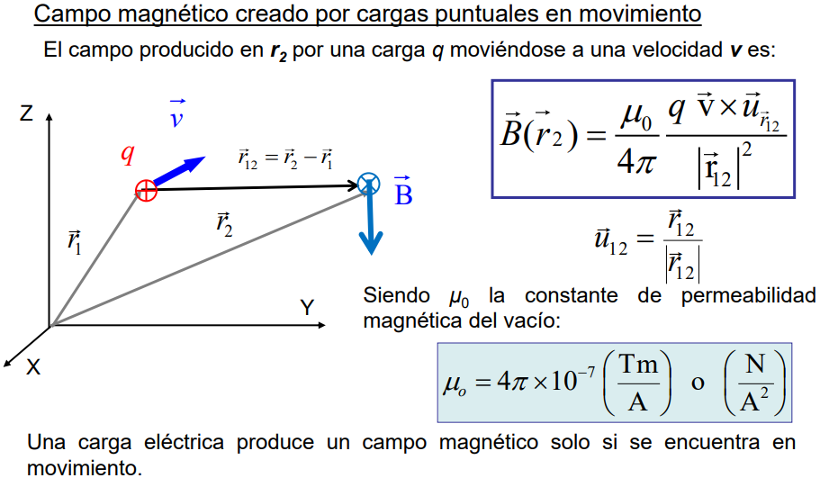
Campo magnético creado por cargas puntuales en movimiento

Slide 30
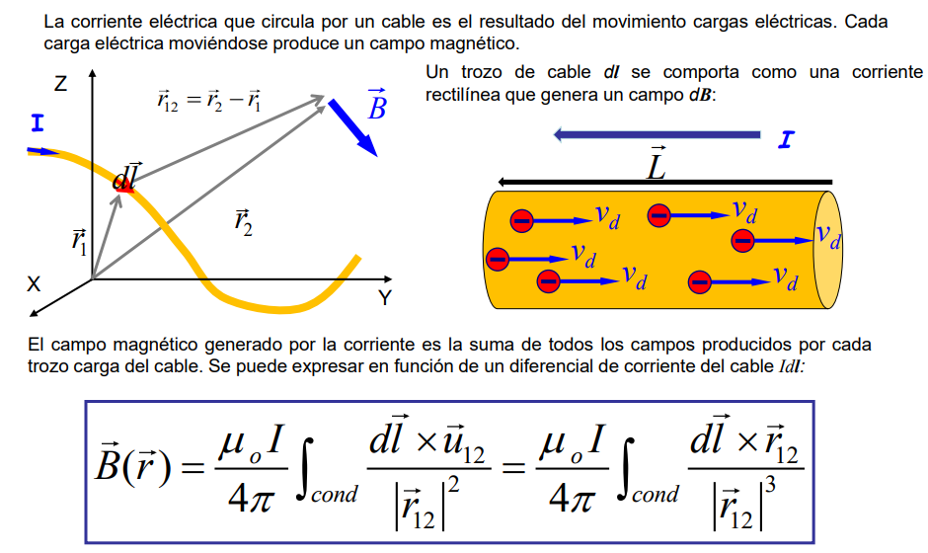
Campo magnético creado por cargas puntuales en movimiento

Slide 31
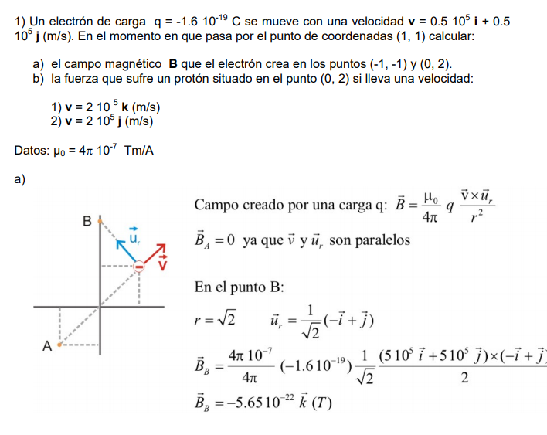
Ejercicios

Slide 32
Ejercicios

Slide 33
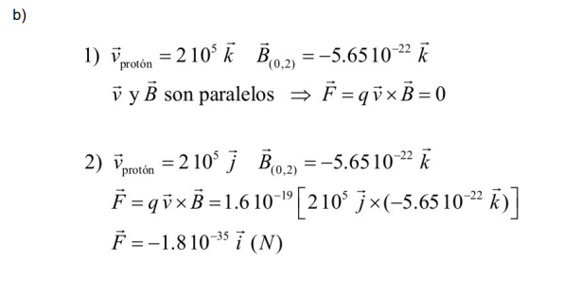
Ejercicios

Slide 34
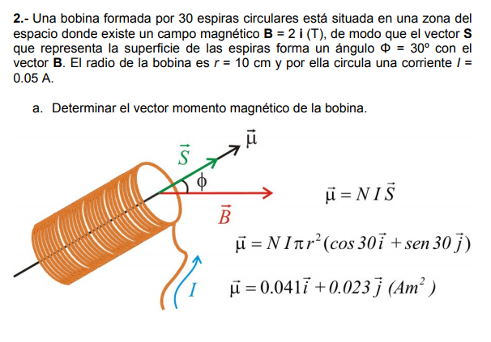
Ejercicios

Slide 35
Ejercicios

Slide 36
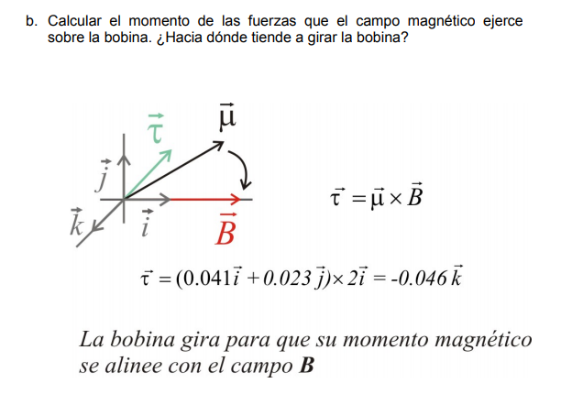
Ejercicios

Slide 37
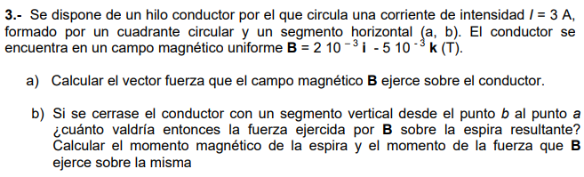
Ejercicios

Slide 38
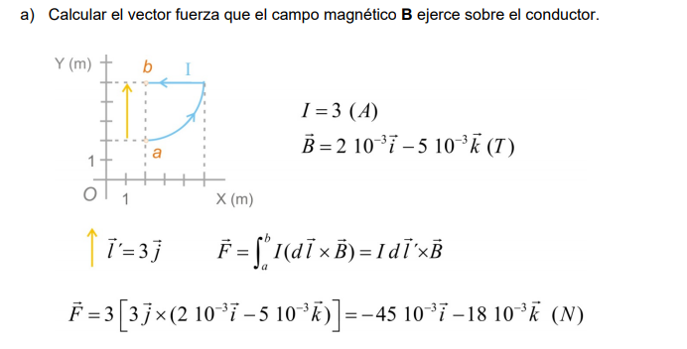
Ejercicios

Slide 39
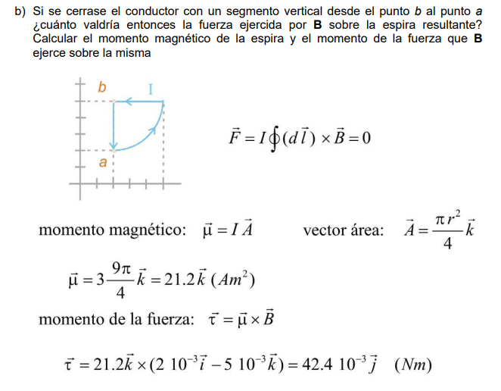
Ejercicios

Slide 40
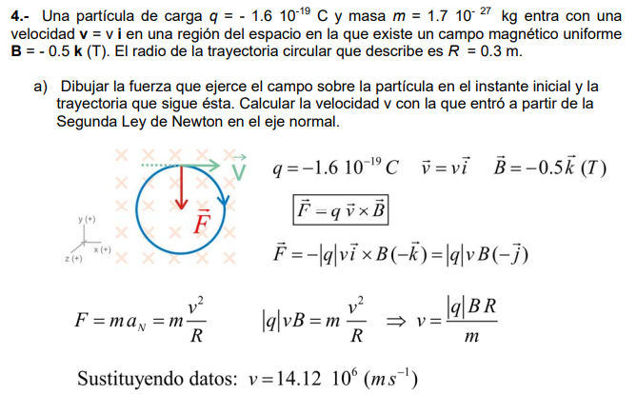
Ejercicios
Dibujar la fuerza que ejerce el campo sobre la partícula en el instante inicial y la trayectoria que sigue ésta. Calcular la velocidad v con la que entró a partir de la Segunda Ley de Newton en el eje normal.
Calcular el periodo del movimiento y la frecuencia angular ω. ¿Cómo varían el radio de la trayectoria y el periodo del movimiento si se duplica la velocidad de entrada?
¿Cuánto vale la energía cinética cuando entra la partícula en el campo magnético? ¿Y después de dar una vuelta completa?

Slide 41
Ejercicios

Slide 42
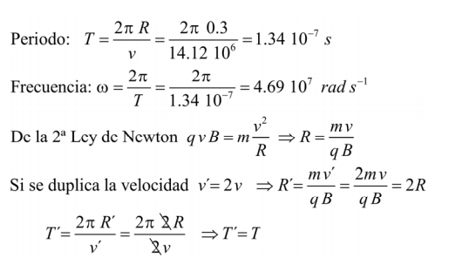
Ejercicios
b) Calcular el periodo del movimiento y la frecuencia angular ω. ¿Cómo varían el radio de la trayectoria y el periodo del movimiento si se duplica la velocidad de entrada?

Slide 43
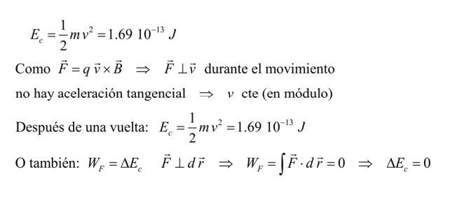
Ejercicios
c) ¿Cuánto vale la energía cinética cuando entra la partícula en el campo magnético? ¿Y después de dar una vuelta completa?

Slide 44
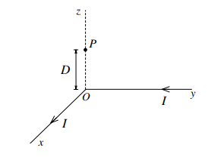
Ejercicios
5.- Un alambre en forma de L lleva corriente I. El alambre coincide con el semeje x positivo y con el eje semipositivo y. Calcule el vector campo magnético en un punto P del eje z, ubicado en z = D.

Slide 45
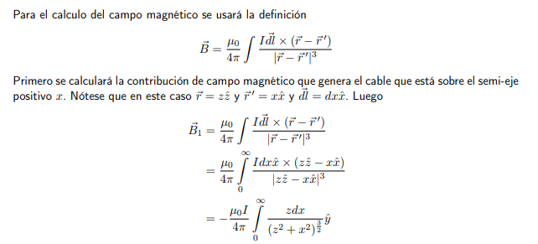
Ejercicios
5.- Un alambre en forma de L lleva corriente I. El alambre coincide con el semeje x positivo y con el eje semipositivo y. Calcule el vector campo magnético en un punto P del eje z, ubicado en z = D.

Slide 46
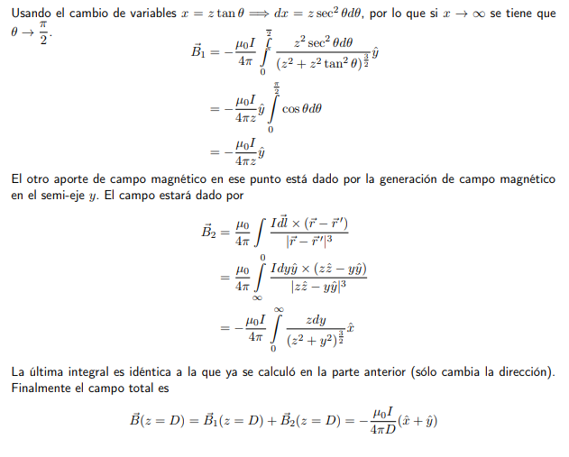
Ejercicios
5.- Un alambre en forma de L lleva corriente I. El alambre coincide con el semeje x positivo y con el eje semipositivo y. Calcule el vector campo magnético en un punto P del eje z, ubicado en z = D.

Slide 47
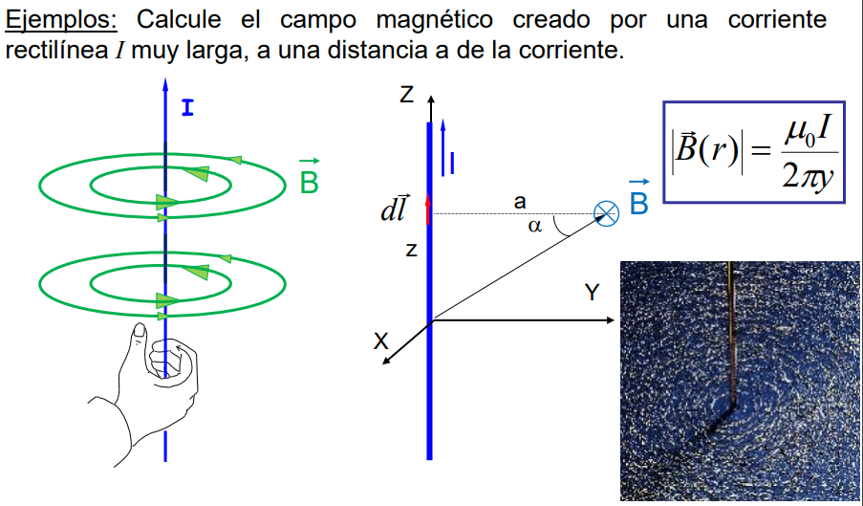
Campo magnético creado por cargas puntuales en movimiento

Slide 48
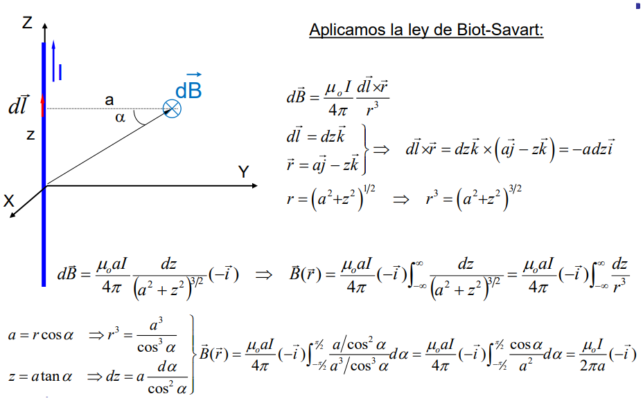
Campo magnético creado por cargas puntuales en movimiento

Slide 49
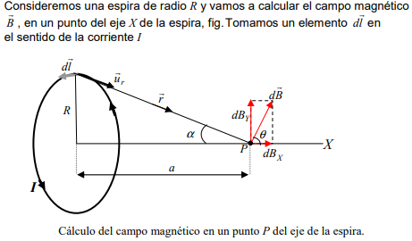
Campo magnético creado por cargas puntuales en movimiento

Slide 50
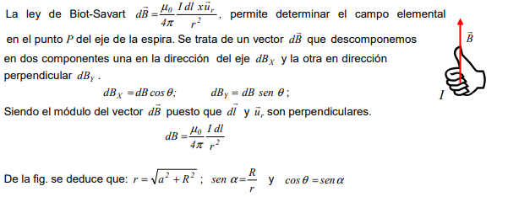
Campo magnético creado por cargas puntuales en movimiento

Slide 51
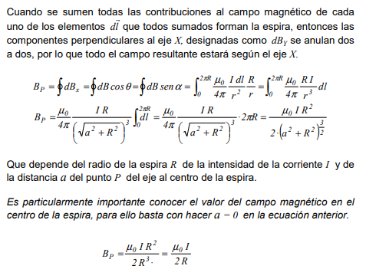
Campo magnético creado por cargas puntuales en movimiento

Slide 52
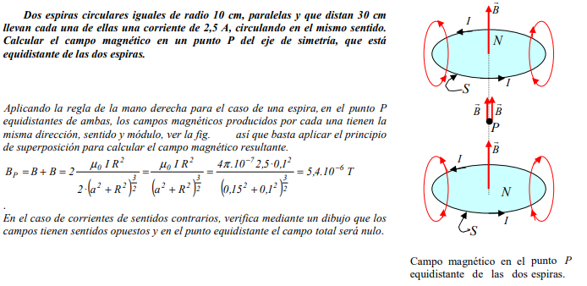
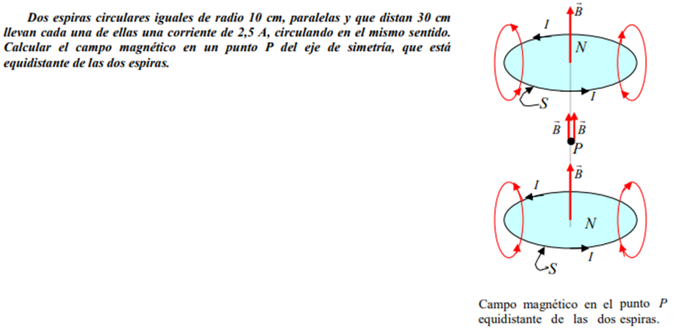
Ejercicios

Slide 53
Ejercicios

Slide 54
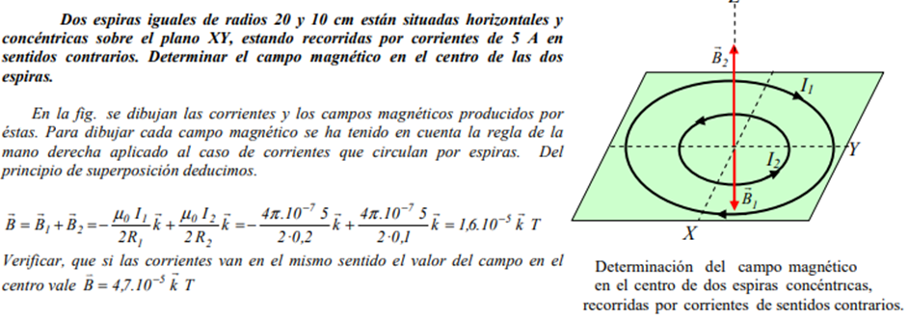

Ejercicios

Slide 55
Ejercicios

Slide 56
Ejemplo

Slide 57
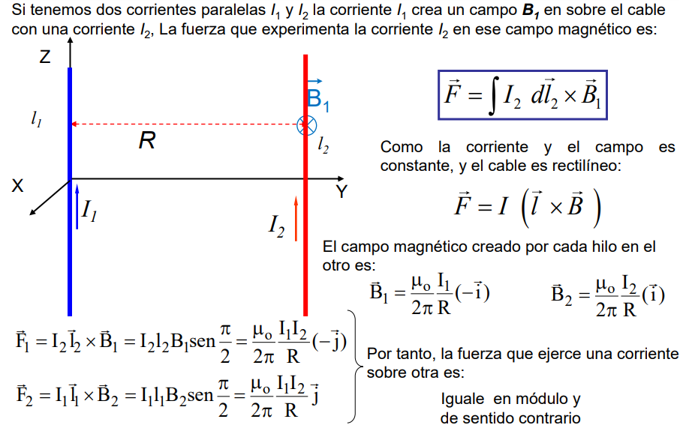
Fuerza entre corrientes

Slide 58

Fuerza entre corrientes

Slide 59

Flujo de Campo magnético

Slide 60

Flujo de Campo magnético

Slide 61

Ley de Ampere

Slide 62

Ley de Ampere

Slide 63

Ley de Ampere

Slide 64

Ejercicios

Slide 65

Ejercicios

Slide 66

Ejercicios

Slide 67

Ejercicios

Slide 68

Ejercicios

Slide 69

Ejercicios

Slide 70


Ejercicios

Slide 71

Ejercicios

Slide 72


Ejercicios

